Slide 1
Sécurité des Technologies Internet
STI
STI
Projet phase 2
Ali Miladi
Julien Brêchet
17.01.2018

Slide 2
Aperçu de la présentation
Exigences de sécurité
Hypothèses de sécurité
DFD
Identification des menaces
STRIDE
Attaques/contre-mesures
Améliorations
Démo

Slide 3
Exigences de sécurité
Login necessaire pour l’accès aux pages de l’application
Les messages ne sont accessibles qu’à leur destinataire
Les informations critiques des utilisateurs doivent être privées et protégées
Notes:
Contrôle d’accès aux pages de l’application ➔ on ne peut pas accéder tant qu’on est pas authentifié
Messages personnels et non visibles par les autres
Mots de passe ne transitent jamais en clair mais sont hachés avant d’être transmis sur le réseau

Slide 4
Hypothèses de sécurité
Réseau local de confiance
Les administrateurs sont des personnes de confiance
Les OS (du serveur et des utilisateur) sont de confiance
Notes:
Lan protégé par des firewall des ips éventuellement qui filtrent bien le réseau
Impossible de satisfaire ce point à 100%
Dernières mises à jours, firewall actifs, scans réguliers

Slide 5
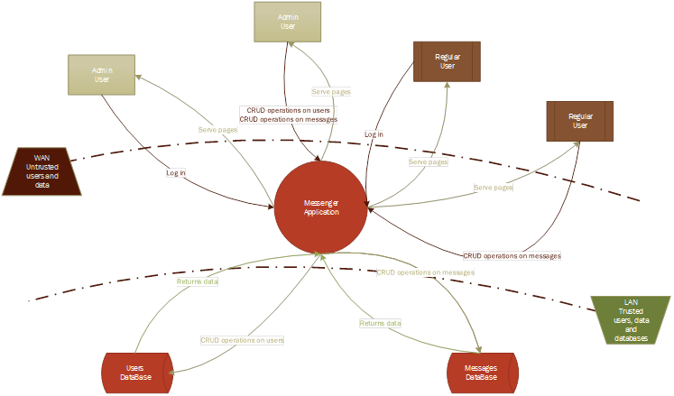
DFD
Notes:
On peut voir en bas les datasources qui sont situés dans le LAN de confiance
Le WAN qui n’est pas de confiance contient les utilisateurs
Les réguliers qui font des opérations CRUD sur la datasource des messages uniquement
Les admins qui font des opérations CRUD sur la datasource des users en plus
Entre deux nous pouvons voir l’application qui serait placée dans une sorte de DMZ entre les deux frontières

Slide 6
Identification des menaces
Hackers / script-kiddies
Amusement, reconnaissance et glore parmi les hackers
Cybercrime
Vol d’identités, informations, chantage, gain d’argent
Concurrents
Vol du code source et de la logique métier de l’application
Utilisateurs malins
Vol d’identité, vol d’informations compromettantes des autres users

Slide 7
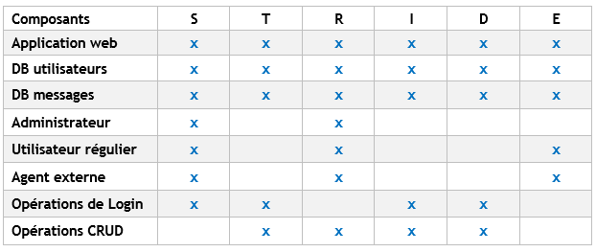
STRIDE

Slide 8
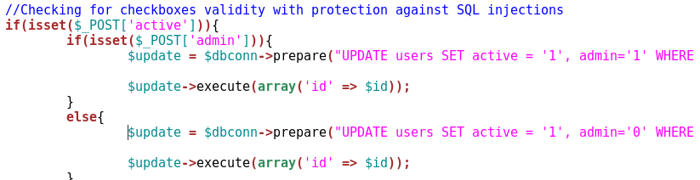
Attaque 1
Injections SQL dans les champs de requête
Utilisation de prepared statements

Slide 9
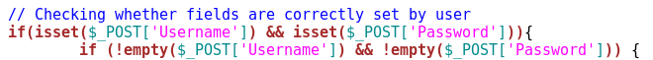
Attaque 2
Contournement des champs obligatoires «required»
Effectuer aussi les contrôles du côté serveur
Les champs «required» doivent être settés et non vides

Slide 10

Attaque 3
Mots de passe de certains utilisateurs sont trop simples
Instaurer une politique de mots de passe forts (1 majuscule, 1 minuscule, 1 chiffre, longueur d’au moins 8 caractères)

Slide 11
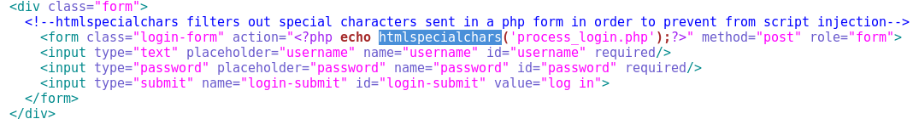
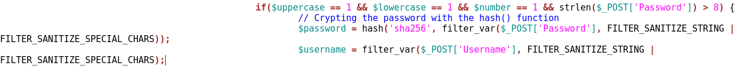
Attaque 4
Attaque XSS et exécution de scripts malicieux
Utiliser les fonctions htmlspecialchars() et filter_var(maVariable, FILTER_SANITIZE_STRING | FILTER_SANITIZE_SPECIAL_CHARS)

Slide 12
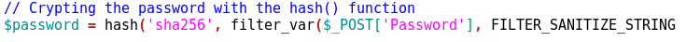
Attaque 5
Sniffer le réseau pour capturer des mots de passe en clair
Hasher le mot de passe avec SHA-256 avant d’envoyer la requête sur le réseau

Slide 13
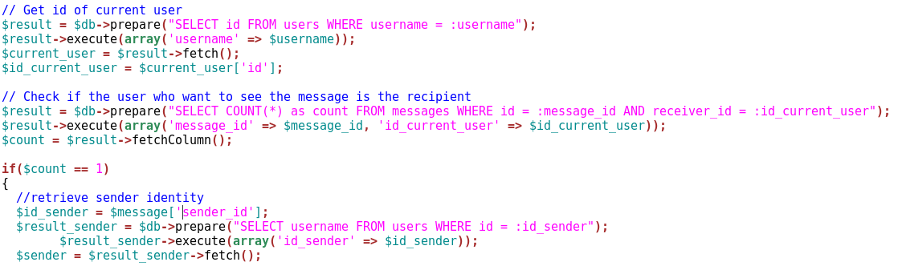
Attaque 6
Modifier l’ID du message dans l’url pour accéder à d’autres mails qui ne nous sont pas destinés
Récupérer l’ID de l’utilisateur et on vérifier que c’est bien lui le destinataire du message (receiver_id = :id_current_user)

Slide 14
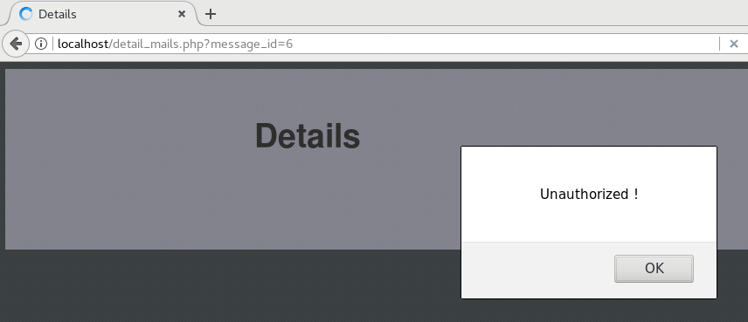
Attaque 6 – accès non-autorisé

Slide 15
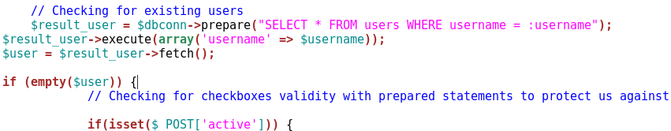
Attaque 7
Possibilité de créer plusieurs comptes avec le même «username»
Forcer l’utilisation de «usernames» uniques

Slide 16
Attaque 8
Lecture d’un script stocké dans la base de données pour une raison quelconque
Utiliser la fonction filter_var(maVariable, FILTER_SANITIZE_STRING | FILTER_SANITIZE_SPECIAL_CHARS) pour enlever tous les tags HTML dans une chaîne de caractères

Slide 17
Améliorations à faire
Ajouter un sel avec le hash du mot de passe
Générer les ID des users et des messages de manière totalement aléatoire
Mettre en place une protection contre le brute force
Utiliser HTTPS à la place d’HTTP
Définir un timeout après un certain temps d’inactivité
Protéger l’application contre la vulnérabilité CSRF (Cross-Site Request Forgery)

Slide 18
Démo / exercice

Slide 19
Bibliographie
Sécurité informatique, Cours et exercices corrigés G. Avoine, P. Junod, P. Oechslin, 2ème édition, Vuibert 2010

Slide 20

Questions

